Slide 1
WAN

Slide 2
Pengertian komputer
Komputer adalah perangkat elektronik yang menerima masukan, proses sesuai dengan serangkaian instruksi (yang disebut program komputer atau perangkat lunak), dan menghasilkan output.
input
processing
output

Slide 3
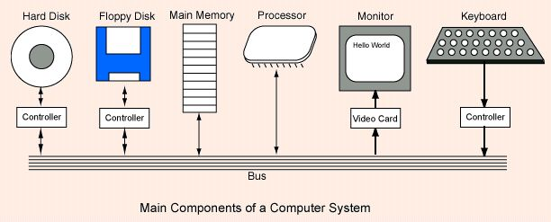
Komputer Hardware

Slide 4
Pengertian Sistem Komputer
Sistem ialah Suatu kesatuan elemen yang saling berhubungan sehingga membentuk suatu kelompok dalam melaksanakan suatu tujuan pokok yang ditargetkan.
Komputer adalah perangkat elektronik yang menerima masukan, proses sesuai dengan serangkaian instruksi (yang disebut program komputer atau perangkat lunak), dan menghasilkan output.
Sistem komputer adalah elemen-elemen yang terkait untuk menjalankan suatu aktifitas dengan menggunakan komputer. Elemen dari sistem komputer terdiri dari manusianya (brainware), perangkat lunak (software), set instruksi (instruction set), dan perangkat keras (hardware).

Slide 5
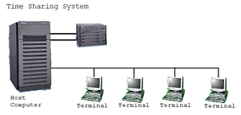
SEJARAH JARINGAN
Jaringan komputer adalah sebuah kumpulan komputer, printer dan peralatan lainnya yang terhubung dalam satu kesatuan. Informasi dan data bergerak melalui kabel-kabel atau tanpa kabel sehingga memungkinkan pengguna jaringan komputer dapat saling bertukar dokumen dan data, mencetak pada printer yang sama dan bersama-sama menggunakan hardware/software yang terhubung dengan jaringan.
Konsep jaringan komputer lahir pada tahun 1940-an di Amerika dari sebuah proyek pengembangan komputer MODEL I di laboratorium Bell dan group riset Harvard University yang dipimpin profesor H. Aiken.
Ditahun 1950-an ketika jenis komputer mulai membesar sampai terciptanya super komputer, maka sebuah komputer mesti melayani beberapa terminal (lihat Gambar 1) Untuk itu ditemukan konsep distribusi proses berdasarkan waktu yang dikenal dengan nama TSS (Time Sharing System), maka untuk pertama kali bentuk jaringan (network) komputer diaplikasikan. Pada sistem TSS beberapa terminal terhubung secara seri ke sebuah host komputer.

Slide 6
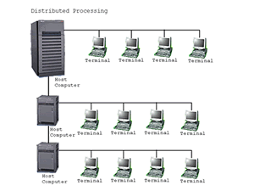
Memasuki tahun 1970-an, setelah beban pekerjaan bertambah banyak dan harga perangkat komputer besar mulai terasa sangat mahal, maka mulailah digunakan konsep proses distribusi (Distributed Processing). dalam proses ini beberapa host komputer mengerjakan sebuah pekerjaan besar secara paralel untuk melayani beberapa terminal yang tersambung secara seri disetiap host komputer. Dala proses distribusi sudah mutlak diperlukan perpaduan yang mendalam antara teknologi komputer dan telekomunikasi, karena selain proses yang harus didistribusikan, semua host komputer wajib melayani terminal-terminalnya dalam satu perintah dari komputer pusat

Slide 7
Manfaat Jaringan
Jaringan memungkinkan manajemen sumber daya lebih efisien. Misalnya, banyak pengguna dapat saling berbagi printer tunggal dengan kualitas tinggi, dibandingkan memakai printer kualitas rendah di masing-masing meja kerja.
Jaringan membantu mempertahankan informasi agar tetap andal dan up-to-date. Sistem penyimpanan data terpusat yang dikelola dengan baik memungkinkan banyak pengguna mengaskses data dari berbagai lokasi yang berbeda, dan membatasi akses ke data sewaktu sedang diproses.
Jaringan membantu mempercepat proses berbagi data (data sharing). Transfer data pada jaringan selalu lebih cepat dibandingkan sarana berbagi data lainnya yang bukan jaringan.

Slide 8
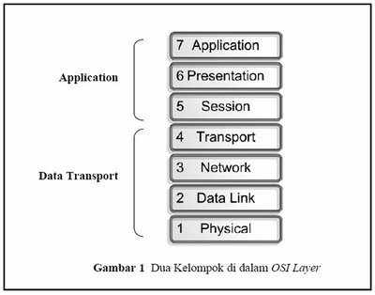
MODEL LAPISAN OSI
Model Referensi OSI merupakan salah satu arsitektur jaringan komputer yang dibuat oleh ISO (International for standarization Organization) untuk memecahkan masalah kompatibilitas device antar vendor, dengan menyediakan standarisasi yang dapat digunakan oleh para vendor dalam membuat device.
OSI menjelaskan bagaimana data dan informasi dari sebuah aplikasi pada sebuah komputer melewati media jaringan berkomunikasi ke aplikasi yang berada di komputer lain.
Model referensi OSI terdiri dari tujuh layer, antara lain :
1 Application Layer 2 Presentation Layer 3 Session Layer 4 Transport Layer 5 Network Layer 6 Data Link Layer 7 Physical Layer

Slide 9
APLICATION LAYER
Aplication layer berfungsi sebagai interface antara user dan komputer. Layer ini bertanggung jawab untuk mengidentifikasi ketersediaan dari partner komunikasi, menentukan ketersediaan resources dan melakukan proses sinkronisasi komunikasi. Application layer menentukan identitas dan ketersediaan dari partner komunikasi untuk sebuah aplikasi dengan data yang dikirim Beberapa contoh aplikasi yang bekerja di application layer antara lain:
1. Telnet (Telecommunication Network)
Telnet merupakan program yang menyediakan kemampuan bagi user untuk dapat mengakses resource sebuah mesin (telnet server) dari mesin lain (telnet client) secara remote, seolah olah user berada dekat dengan mesin dimana resource tersimpan.
2. FTP (File Transfer Protocol)
FTP merupakan sebuah program yang berfungsi mengirimkan file dari suatu host ke host lain melalui jaringan.
Dan Lain-Lain

Slide 10
PRESENTATION LAYER
1. Menyediakan sistem penyajian data ke aplication layer 2. Menyediakan sistem pembentuk kode (format coding), misalnya format ASCII yang digunakan komputer IBM compatible dan format EBDIC digunakan oleh mesin IBM.
3. Menyediakan proses konversi antar format coding yang berbeda. 4. Menyediakan layanan translation. Presentation layer menjamin data yang dikirimkan dari application layer suatu sistem dapat dibaca oleh layer aplikasi di sistem yang lain
5. Menyediakan sarana untuk melakukan compression, decompression, encripriondan decryption.
Presentation Layer berfungsi untuk :
Beberapa contoh aplikasi yang bekerja di presentation layer antara lain: 1. PICT, TIFF, JPEG, merupakan format data untuk aplikasi berupa gambar (image). 2. MIDI, MPEG dan quicktime, merupakan format data untuk aplikasi sound & movie. 3. EBDIC dan ASCII, merupakan format data untuk informasi dalam bentuk teks.

Slide 11
SESSION LAYER
Session Layer berfungsi dan bertanggung jawab :
1. Mengkoordinasi jalannya komunikasi antar sistem
2. Melakukan proses pembentukan, pengelolaan dan pemutusan session antar sistem aplikasi
3. Mengendalikan dialog antar device atau nodes.
Berikut ini adalah beberapa contoh protokol yang bekerja di session layer:
1. Remote Procedure Call (RPC). Merupakan protokol yang menyediakan mekanisme client/server pada sistem operasi windows NT.
2. Network File System (NFS), dibangun oleh Sun Microsistem dan digunakan oleh workstation TCP/IP dan Unix agar dapat mengakses remote resource.

Slide 12
Transport Layer
Transport Layer bertanggung jawab dalam proses :
1. Pengemasan data upper layer ke dalam bentuk segment.
2. Pengiriman segment antar host.
3. Penetapan hubungan secara logika antar host pengirim dan penerima dengan membentuk virtual circuit.
4. Secara opsional, menjamin proses pengiriman data yang dapat diandalkan.

Slide 13
Network Layer
Network Layer bertanggung jawab untuk:
1. Melakukan mekanisme routing melalui internetwork, router merupakan device yang berfungsi membawa trafik antar host yang terletak dalam network yang berbeda.
2. Mengelola sistem pengalamatan logika terhadap jaringan komputer.
3. Data berupa segment yang diterima dari trasport layer akan dikemas ke dalam bentuk packet. Ketika packet diterima oleh interface sebuah router, maka alamat tujuan akan diperiksa jika alamat tujuan tidak ditemukan maka packet tersebut

Slide 14
Datalink Layer
Data link layer bertugas menjamin pesan yang dikirimkan ke media yang tepat dan menterjemahkan pesan dari network layer ke dalam bentuk bit di physical layer untuk dikirimkan ke host lain.
Data Link terbagi dalam dua sublayer :
1. Logical Link Control (LLC), bertanggung jawab mengidentifikasikan protokol network layer dan kemudian melakukan enkapsulasi protokol-protokol tersebut. Isi LLC akan menentukan langkah selanjutnya yang harus dilakukan ketika merima frame dari host lain (LLC bertindak sebagai service access point). Sebagai contoh, ketika host menerima frame, LLC akan mengerti bahwa packet ditujukan untuk protokol IP di Network Layer.
2. Media Acces Control (MAC) , mendefinisikan bagaimana packet ditempatkan pada sebuah media dalam sublayer ini sistem pengalamatan hardware didefinisikan.

Slide 15
Physical Layer
Tanggung jawab dari layer ini adalah melakukan pengiriman dan penerimaan bit. Physical layer secara langsung menghubungkan media komunikasi yang berbedabeda. Pihysical layer menetapkan kebutuhan-kebutuhannya secara electrical, mechanical prosedural untuk mengaktifkan, memelihara dan memutuskan jalur antar sistem secara fisik

Slide 16
Layer | Fungsi | Contoh Protokol
Aplication | Menyediakan servis bagi berbagai aplikasi network | DHCP,FTP,TELNET,HTTP DLL
Presentasion | Mengatur konversi dan translasi berbagai format data dan encripsi data | ASCII,MIDI,MPEG DLL
Session | Mengatur sesi yang meliputi establishing(memulai sesi), maintaining (mempertahankan sesi dan mengakhiri sesi antar entitasyang di miliki oleh presentasion layer | SQL,ASP,NETBIOS DLL
Transport | Menyediakan end to end communication protocol. Layer ini bertanggung jawab terhadap keselamatan data dan segmetasi data seperti diagram alir data, deteksi erro, koreksi, urutan data, ukuran paket | TCP,UDP DLL

Slide 17
Network | Menentukan rute yang dilalui oleh data. Layer ini menyediakan logical addressing (Pengelamatan logika ) dan penentuan rute tujuan | IP, ARP, Router DLL
Data link | Menentukan pengelamatan fisik (hardware address), error notification (pendeteksian error), kendali aliran dan topologi network | Ethernet, MAC,VLAN, Bride, Switch DLL
Physical | Menentukan masalah kelistrikan,gelombang,fungsi yang berkaitan dengan link fisik, seperti tegangan listrik,panjang maksimal media transmisi | HUB,Repeter, Fiber optic, UTP DLL

Slide 18
JENIS JARINGAN KOMPUTER
1. Local Area Network (LAN)
Local Area Network (LAN), merupakan jaringan milik pribadi di dalam sebuah gedung atau kampus yang berukuran sampai beberapa kilometer. LAN seringkali digunakan untuk menghubungkan computer-komputer pribadi dan workstation dalam kantor suatu perusahaan atau pabrik-pabrik untuk memakai bersama sumberdaya (misalnya printer) dan saling bertukar informasi.
2. Metropolitan Area Network (MAN)
Metropolitan Area Network (MAN), pada dasarnya merupakan versi LAN yang berukuran lebih besar dan biasanya menggunakan teknologi yang sama dengan LAN. MAN dapat mencakup kantor-kantor perusahaan yang letaknya berdekatan atau juga sebuah kota dan dapat dimanfaatkan untuk keperluan pribadi (swasta) atau umum.
3. Wide Area Network (WAN)
Wide Area Network (WAN), jangkauannya mencakup daerah geografis yang luas, seringkali mencakup sebuah negara bahkan benua. WAN terdiri dari kumpulan mesin-mesin yang bertujuan untuk menjalankan program-program (aplikasi) pemakai.

Slide 19
4. Personal Area Network (PAN)
Personal Area Network (PAN) merupakan jaringan komputer yang dibentuk oleh beberapa buah komputer atau antara komputer dengan peralatan non-komputer.
Contoh : Bluetooth, infrared dan lain-lain
Jarak (Meter) | Network | Contoh area
1 s/d 10 | PAN | Ruangan
10 s/d 1000 | LAN | Gedung
1000 s/d 10.000 | CAN | Universitas
10.000 s/d 100.000 | MAN | Kota
100.000 s/d 1.000.000 | WAN | Negara
di atas 1.000.000 | INTERNET | Antar negara

Slide 20
Teknologi WAN
Wide area network (WAN) digunakan untuk saling menghubungkan jaringan-jaringan yang secara fisik tidak saling berdekatan terpisah antar kota, propinsi, atau bahkan terpisahkan benua melewati batas wilayah negara satu sama lain.
Koneksi antar remote jaringan ini umumnya dengan kecepatan yang sangat jauh lebih lambat dari koneksi jaringan local lewat kabel jaringan. Saat ini banyak tersedia Teknologi WAN yang disediakan oleh banyak operator penyedia layanan (ISP).

Slide 21
Kegunaan Teknologi WAN
Mengoperasikan jaringan area dengan batas geography yang sangat luas
Memungkinkan akses melalui interface serial yang beroperasi pada kecepatan yang rendah.
Memberikan koneksi full-time (selalu ON).
Menghubungkan perangkat2 yang terpisah melewati area global yang luas.

Slide 22
Teknologi WAN menghubungkan perangkat2 WAN
Router , menawarkan beberapa layanan interkoneksi jaringan-jaringan dan port-port interface WAN.
Switch, memberikan koneksi kepada bandwidth WAN untuk komunikasi data, voice, dan juga video.
Modem, yang memberikan layanan interface voice, termasuk channel service units/digital service units (CSU/DSU) yang memberikan interface layanan T1/E1; Terminal Adapters/Network Termination 1 (TA/NT1) yang menginterface layanan Integrated Services Digital Network (ISDN).
System komunikasi dalam teknologi WAN menggunakan pendekatan model layer OSI untuk encapsulation frame seperti halnya LAN akan tetapi lebih difocuskan pada layer Physical dan Data link.

Slide 23
Protocol WAN Pada OSI
Protocol WAN pada layer Physical menjelaskan bagaimana memberikan koneksi electric, mekanik, operasional, dan fungsional dari layanan jaringan
Data Link Layer WAN
Protocol WAN pada layer Data Link menjelaskan bagaimana frame dibawah antar system melalui jalur tunggal. Protocol2 ini didesign untuk beroperasi melalui koneksi dedicated Point-to-Point, multi-point, dan juga layanan akses multi-Switched seperti Frame relay.
Layer Physical WAN
Layer Physical WAN menjelaskan interface antar data terminal equipment (DTE) adalah perangkat terhubungdan data circuit-terminating equipment (DCE) adalah penyedia layanan ISP.

Slide 24
Protocol WAN
High-Level Data Link Control (HDLC) – adalah standard ISO yang bisa saja tidak saling kompatibel antar layanan yang berbeda. HDLC mendukung konfigurasi Point-to-Point ataupun Multi-point.
Frame Relay – disbanding protocol2 WAN lainnya, layanan frame menggunakan framing tanpa memberikan koreksi error melalui mekanisme lewat fasilitas digital berkualitas tinggi. Frame relay bisa mentransmisikan data sangat cepat karena tanpa adanya perlunya koreksi error.
Point-to-Point Protocol (PPP) – PPP mengandung field yang mengidentifikasikan protocol layer Network.
Integrated Services Digital Network (ISDN) – adalah suatu sekelompok layanan digital yang mentransmisikan voice dan data melalui line telpon yang sudah ada.
Protocol2 WAN Data Link Layer mendukung protocol2 baik protocol2 conectionless maupun conection-oriented layer tinggi.

Slide 25
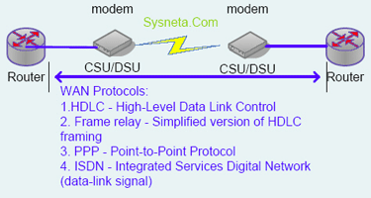

Slide 26
Teknologi Internet
Internet merupakan sebuah jaringan komputer yang menghubungkan jutaan komputer yang tersebar di seluruh dunia.

Slide 27
Sejarah
Penelitian untuk mengirim paket informasi antar komputer di mulai tahun1960 an.
ARPA (Advanced research Project agency) merupakan suatu lembaga penelitian departeman pertahanan amarika serikat yang membiaya sebuah proyek penelitian untuk membuat paket jaringan yang bernama Arpanet.
Arpa memfokuskan penelitian pada cara2 bagaimana beberapa jaringan dapat saling terkoneksi menggunakan protocol tcp.ip dan internet adalah impiannya
Pada tahun 1980an, perusahaan2 besar mulaimenggunakan tcp/ip untuk membangun private internet.
Arpa meneliti adanya pengiriman multimedia – audio, video dan gambar melalui internet.

Slide 28
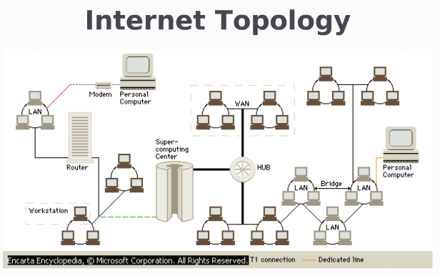
Cara Koneksi dan Topologi Internet
Hubungan ke internet melalui isp (interner service Provider)
Koneksi internet umumnya menggunakan wlan

Slide 29
Cara mengakses
Melalui warnet
Menggunakan internet di tempat kerja
Berlangganan dan mengakses internet di rumah

Slide 30
Sumberdaya internet
Email : surat elektronik
Newsgroup : forum diskusi
Mailing list : kelompok diskusi
Irc : chatting
telnet : untuk koneksi ke suatu system komputer
ftp : untuk mentransfer file
WWW : pengaksesan ke internet melalui hypertext
File sharing online / virtual drive

Slide 31
Jenis Aplikasi Internet
Chatting : MIRC, Buddy dll
Mengoolah email : gmail,Hotmail dll
Mendowload file : Dowmload manager
Mengupload file : filezilla, cuteFTP dll
Memutar animasi : adoabe flash
Browser : Mozilla, opera

Slide 32
Komponen jaringan

Slide 33
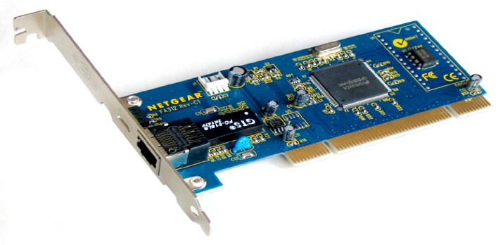
NIC ( Network Interface Card)
Network Interface Card (NIC) berfungsi sebagai Interface Fisik atau penghubung antar komputer menggunakan kabel jaringan ke peralatan penghubung.
Tugas dari NIC adalah :
- Mempersiapkan data dari komputer agar dapat dikirim lewat ke media penghubung.
- Mengirim data ke komputer lain, yang terhubung ke jaringan
- Mengontrol aliran data antar komputer dan sistem perkabelan

Slide 34
Cont…
NIC ditemukanoleh Robert Metcalfe pada tahun 1973
Setiap network card memiliki Media Access Control (MAC)
MAC berfungsi memberitahu kepada NIC apa yang sedang berjalan pada jaringan dan sebagai kode unik pada NIC
Pemberian No MAC telah diatur oleh IEEE

Slide 35
Fungsi NIC
Media pengirim data ke komputer lain didalam jaringan
Mengatur data flow antar komputer dan sistem kabel
Menerima data yang dikirim dari komputer lain lewat kabel dan menterjemahkan kedalam bit yang dapat dimengerti oleh komputer

Slide 36
Jenis BUS pada NIC
Bus adalah rangkaian / jalur (Printed circuit) listrik dimana data ditransmisikan.
Adabeberapa jenis NIC yang dihubungkan ke MOBO :
ISA
PCI
PCMCIA

Slide 37
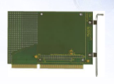
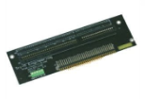
Cont
ISA adalah Industry Standard Architecture
Bus ini digukana oleh IBM
Data di transfer dengan 8 bit
Bekerja pada CPU jenis 8086 dan 8088
Memiliki kecepatan 8mbps
Digunakan pada modem, sound card, printer

Slide 38
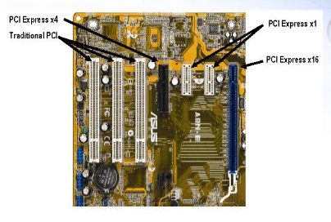
PCI adalah Peripheral Componen Interface
Dapat meakukan tranfer data 32bit
Sudah mendukung teknologi plug and play
PCI untuk mendukung kecepatan grafis

Slide 39
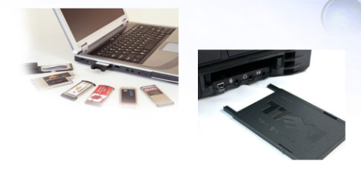
PCMCIA adalah Personal Computer Memory Card International Association.
Ditujukan untuk laptop
PCMCIA V 1.0 merupakan standard untuk memory card
PCMCIA V 2.0 digunakan untuk modem, network card

Slide 40
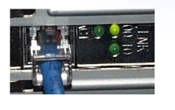
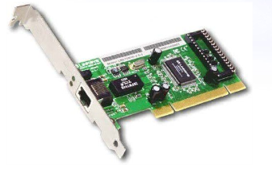
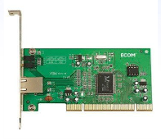
Kecepatan Jaringan
Ethernet
> merupakan teknologi pertama
> Kecepatan 10 Mbps
> Jarang Digunakan
Fast Ethernet
> kecepatan 100Mbps
Gigabit Ethernet
> dengan kecapatan 1.000 Mbps

Slide 41
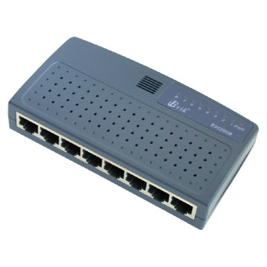
Hub dan Switch
Hub adalah peripheral jaringan sebagai pusat konsentrator dari kabel, yang digunakan untuk menghubungkan segmen kabel agar dapat menjangkau jarak yang relatif jauh. Hub berfungsi untuk mengatur komunikasi data antar server dengan client dan juga untuk memperkuat sinyal.
Fungsi dan karakteristik dari hub antara lain adalah:
• Menyambung segmen kabel jaringan komputer.
• Meneruskan sinyal bit dari satu segmen ke segmen lainnya.
• Hanya memiliki satu domain collision
• Dapat disusun secara hirarkis menggunakan hub backbone sebagai pusatnya

Slide 42
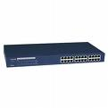
Switch berfungsi menggabungkan beberapa segmen atau kelompok LAN. Switch bekerja di layer 2 pada model referensi OSI. Device ini memiliki kemampuan lebih dibanding dengan repeater atau hub. Tidak hanya menghubungkan antar jaringan LAN tetapi juga mampu mengatasi masalah Collision yang di hadapi oleh device hub atau repeater

Slide 43
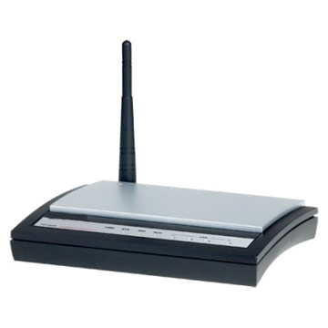
Router
Router bekerja di layer 3 (Network layer) dari model referensi OSI. Device ini lebih pintar dibanding dengan device lainnya. Tugas utama dari router adalah melewatkan data antar segment yang memiliki alamat network yang berbeda. Selain itu router juga memiliki kemampuan untuk mengelola colision domain seperti halnya device switch.

Slide 44
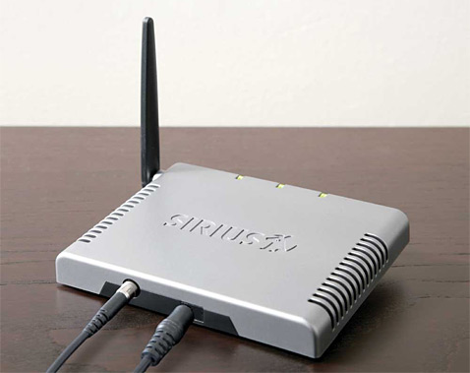
Repeater
Repeater digunakan untuk memperkuat sinyal digital dengan transmisi metode baseband. Ketika repeater menerima sinyal, repeater akan memperkuat sinyal dan melewatkan sinyal tersebut ke segment berikutnya Repeater bekerja di physical layer dari model referensi OSI.

Slide 45
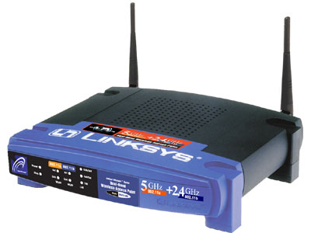
Access Point
Acces point mempunyai fungsi yang sama seperti HUB hanya acces point digunakan untuk media penghubung yang menggunakan wirelles

Slide 46
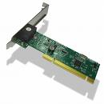
Modem
untuk dapat bisa terhubung dengan internet, suatu jaringan membutuhkan peripheral yang disebut dengan modem ( modulator de modulator). Modem adalah sebuah rangkaian elektronik yang berfungsi untuk mengubah sinyal digital menjadi analaog (modulasi), Secara fisik perangkat modem debedakan menjadi dua, yaitu modem internal dan modem eksternal
Modem Internal
Modem internal adalah modem dalam bentuk card yang dipasang pada salah satu slot ekspansi yang ada pada motherboard . Bentuknya seperti dibawah ini.

Slide 47
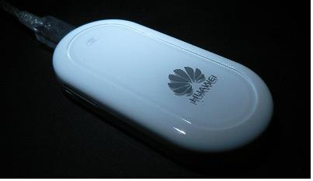
Modem eksternal
Modem eksternal dipasang di pasang diluar perangkat komputer. Cara pemasangannya yaitu dengan menghubungkan pada salah satu port komunikasi yang ada pada komputer

Slide 48
Media Transmisi

Slide 49
Macam-Macam Media Transmisi
Media Transmisi berbentuk Fisik
Kabel
Media transmisi berbentuk non fisik
Non Cable

Slide 50
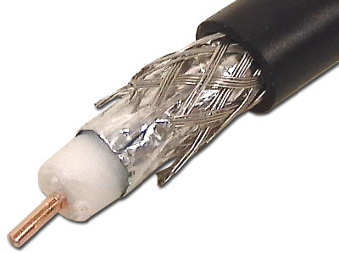
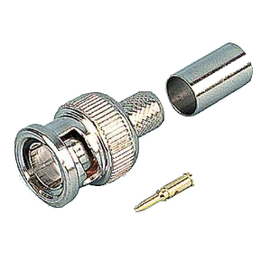
Kabel
Coaxial Cable dan konektor RG-58
Yaitu suatu cable yang mempunyai kabel tunggal sebagai jalur transmisinya yang di bungkus oleh plastik pelindung dan kabel serabut sebagai ground/negative kemudian di bungkus lagi jaket pembungkus

Slide 51

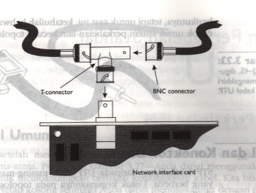
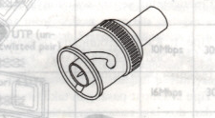

Konektor Kabel Coaxial
T Konektor
Pemasangan Pada LAN card
BNC Konektor
Terminator

Slide 52
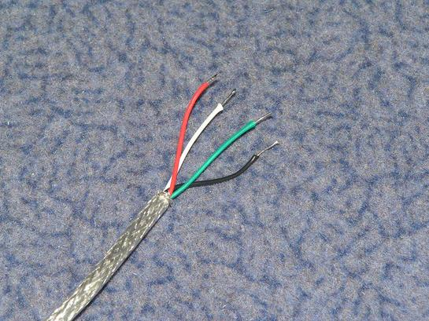
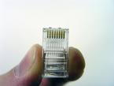
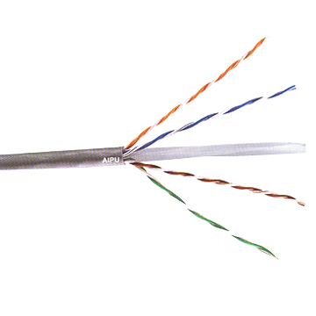
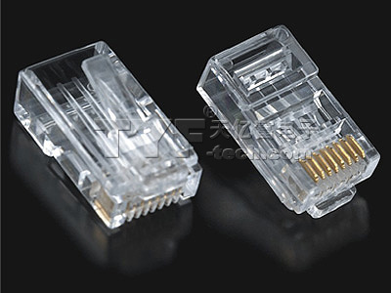
UTP
UTP, singkatan dari “Unshielded Twisted Pair". Disebut unshielded karena kurang tahan terhadap interferensi elektromagnetik. Dan disebut twisted pair soalnya di dalamnya terdapat pasangan kabel yang disusun spiral alias saling berlilitan.
Kabel Telpon yang terdiri dari 4 kabel
Kabel Data yang terdiri dari 8 kabel

Slide 53
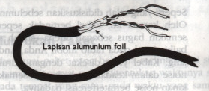
STP
STP (Shielded Twisted Pair), selain dililitkan, juga punya proteksi terhadap induksi atau interferensi sinyal dari luar kabel berupa lapisan kertas alumunium foil, sebelum jaket pembungkus luar.

Slide 54
Standarisasi Kabel Twisted
Kategori 1
Merupakan kabel telepon model lama dipakai hanya sampai 1983
Tidak cocok untuk transmisi data kecepatan tinggi
Kategori 2
Untuk kecepatan transmisi hingga 4 Mbps
Spesifiaksinya cocok dengan kabel jenis 3 IBM : empat pasang terlilit solid tak terbungkus untuk suara dan data
Untuk kategori 3 dan seterusnya memiliki karakteristik
Paling sedikit memiliki 3 lilitan per kaki (30,5cm) linier
Tidak ada dua pasang yang memiliki pola lilitan yang sama, hal ini untuk mengurangi crosstalk.

Slide 55
Standarisasi Kabel Twisted
Crosstalk terjadi bila signal listrik melintasi beberapa kabel yang berdekatan.
Semakin panjang kabel maka dia akan berfungsi sebagai antena yang baik.
Signal yang melintasi kabel akan menciptakan noise frekuensi radio, bila noise ini terlalu keras maka kabel yang ada didekatnya dapat menangkap signal
Semakin banyak lilitan perkaki linier semakin besar perlindungan terhadap crosstalk
Lilitan ini digunakan untuk membangkitkan efek cancellation

Slide 56
Standarisasi Kabel Twisted
Kategori 3
Kualitas terendah yang bisa digunakan untuk jaringan LAN
Dapat melakukan transmisi sampai 10 Mbps
Kategori 4
Jenis kabel paling rendah untuk jaringan Token Ring 16 Mbps
Kategori 5
Memiliki crosstalk terendah
Memiliki kecepatan samapai 100 Mbps bahkan bisa lebih
Memiliki 8 s/d 15 lilitan per kaki linier
Pamjang maksimum 100 meter
Kabel yang ditetapkan dalam spesifikasi Fiber Distributed Data Interface (FDDI), spesifikasi yang mendifinisikan bagaimana tembaga dan serat bekerja sama dalam lingkungan yang sama.

Slide 57
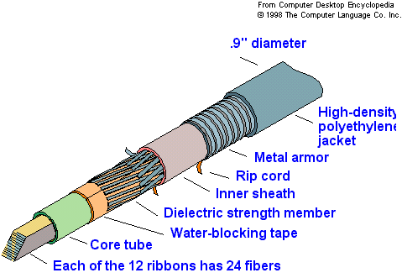
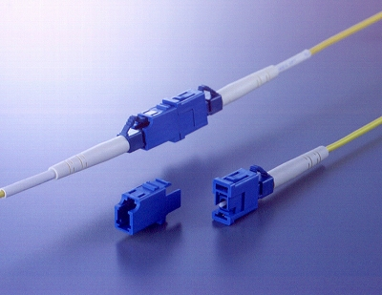
Fiber Optic (FO)
Sebuah kabel yang terbuat dari serabut kaca utuk mentransmisikan data.kecepatan transmisinya bias mempunyai 1000kbps

Slide 58
Media Transmisi Non Fisik
Media transmisi ini menggunakan radiasi elektro magnetic,penggunaan media ini diterapkan pada sebuah jaringanyang jaraknya jauhlebih dari 1500m contoh: satelit

